Slide 1
La dimension pédagogique du C.P.E.
Circulaire de 1982 « Placer les enfants et adolescents dans les meilleures conditions de vie individuelles et collectives et d’épanouissement personnel»
Décret du 11 octobre 1989 portant sur le statut particulier des CPE et des CE
Article 4 : « ... Ils sont associés aux personnels enseignants pour le suivi individuel des élèves et procéder à leur évaluation . En collaboration avec les personnels enseignants et d’orientation, ils contribuent à conseiller les élèves dans leur choix de leur projet d’orientation... »
Nouveau référentiel de compétences de juillet 2013
Circulaire d’Août 2015 définissant les missions des CPE

Slide 2
Les domaines d’interventions possibles pour les CPE...
Parcours :
Citoyen
Santé
Avenir
A.P.
Devoirs Faits
EPI
Et plus particulièrement :
Formation des délégués
Animation des CVC/CVL...
Intérêt : Formaliser nos pratiques et les rendre plus visibles !

Slide 3
Construire une séance pédagogique
De quoi parle t-on ?
Terminologie
Questions et points d’appui
Présentation d’une fiche de déroulement de séance
Pédagogie : C’est l’art d’enseigner ou les méthodes d’enseignement propres à une discipline, à une matière, à un établissement d’enseignement ou à une philosophie de l’éducation.

Slide 4
Terminologie
SÉQUENCE :
Ensemble continu ou discontinu de séances articulées entre elles dans le temps et
organisées autour d’une ou plusieurs activités en vue d’atteindre les objectifs fixés par les programmes d’enseignement (terminologie de l’éducation - BOEN n°35 - 17-09-1992).
SÉANCE :
la séance est une période d’enseignement qui vise un objectif d’apprentissage fixé à son propre terme (55 mns en moy.).
La séance fait progresser l’élève vers la maîtrise des compétences visées par la séquence.

Slide 5
TER
Terminologie suite
OBJECTIFS :
L’objectif décrit ce que l’élève sera capable de faire à la fin de la période de formation. Il doit être formulé à l’aide d’un verbe d’action.
L’objectif général :
Il énonce des intentions pédagogiques décrivant en termes de capacité de l’élève, l’un des résultats escomptés d’une séance d’apprentissage.
Les objectifs intermédiaires :
Issus de la démultiplication d’un objectif général, ils correspondent aux différentes étapes nécessaires pour atteindre l’objectif général ; objectif de la séance.
Ils doivent énoncés avec un terme d’action induisant un comportement observable.
Définir clairement les objectifs d’une séance permet de choisir les situations d’apprentissage permettant l’acquisition des compétences visées.

Slide 6
Quelques questions à se poser...
Quelles sont les compétences (savoirs, savoir-faire et attitudes ) qui devront être acquises par les élèves en fin de séance ?
Que doivent retenir les élèves ? Qu’est ce qui leur sera demandé lors des évaluations ?
Quelles connaissances (prérequis) doivent avoir les élèves pour aborder le thème ?
Quels savoirs et/ou savoir-faire nouveaux vont être abordés ?
De quel temps puis-je disposer ?
Quelles sont les différentes situations d’apprentissage que je vais proposer pour atteindre les objectifs fixés en cohérence avec le niveau de formation ?
Quelle méthode pédagogique ? (expositive, interrogative, travail de groupe...)
Quels supports vont être utilisés? (diapos, film, manuel...)
De quel temps dispose t-on ?
Quelles sont les évaluations à prévoir?

Slide 7
Consignes de l’activité
« A l’aide de la fiche de déroulement d’une séance, vous devez réaliser une séance pédagogique de 50 mns, afin que les élèves développent leurs compétences en argumentation. » (1h30)
Conseil : Définir clairement les objectifs !

Slide 8
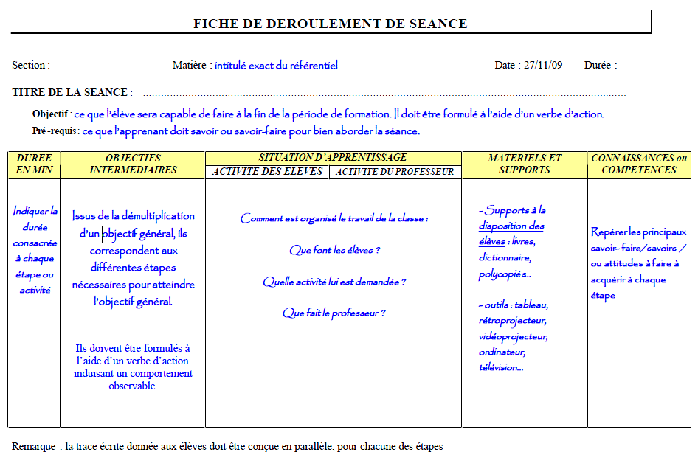
Fiche séance pédagogique

